Slide 1
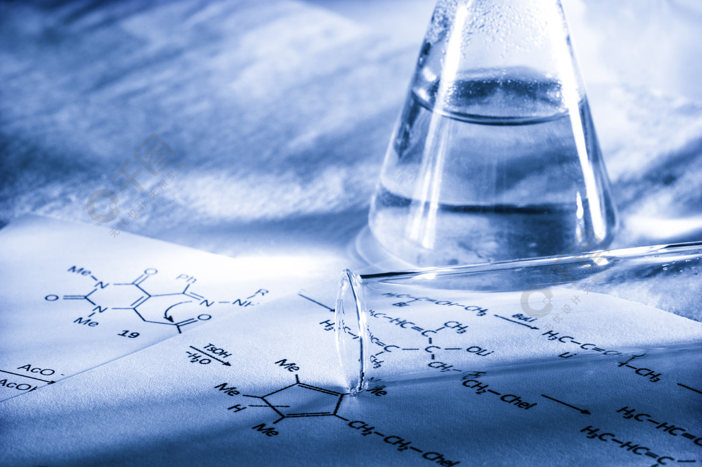
第一章 热点强化1
离子方程式正误判断的四个视角
化学
大
一
轮
复
习

Slide 2
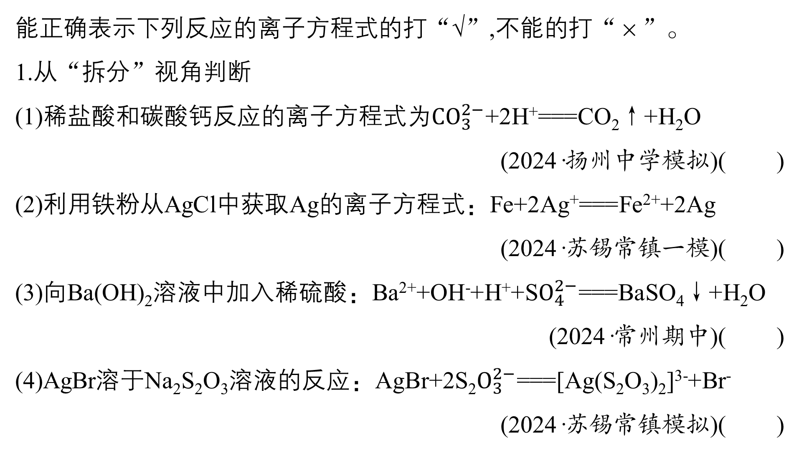
能正确表示下列反应的离子方程式的打“√”,不能的打“×”。
1.从“拆分”视角判断
(1)稀盐酸和碳酸钙反应的离子方程式为$CO_{3}^{2−}$+2H⁺===CO₂↑+H₂O
(2024·扬州中学模拟)( )
(2)利用铁粉从AgCl中获取Ag的离子方程式：Fe+2Ag⁺===Fe²⁺+2Ag
(2024·苏锡常镇一模)( )
(3)向Ba(OH)₂溶液中加入稀硫酸：Ba²⁺+OH⁻+H⁺+S$O_{4}^{2−}$===BaSO₄↓+H₂O
(2024·常州期中)( )
(4)AgBr溶于Na₂S₂O₃溶液的反应：AgBr+2S₂$O_{3}^{2−}$===[Ag(S₂O₃)₂]³⁻+Br⁻
(2024·苏锡常镇模拟)( )
×
×
×
√

Slide 3

(5)Al₂O₃与稀硫酸反应的离子方程式：Al₂O₃+6H⁺===2Al³⁺+3H₂O
(2024·扬州中学模拟)( )
(6)电解饱和食盐水：2Cl⁻+2H⁺ Cl₂↑+H₂↑(2018·江苏,7D)( )
√
×

Slide 4
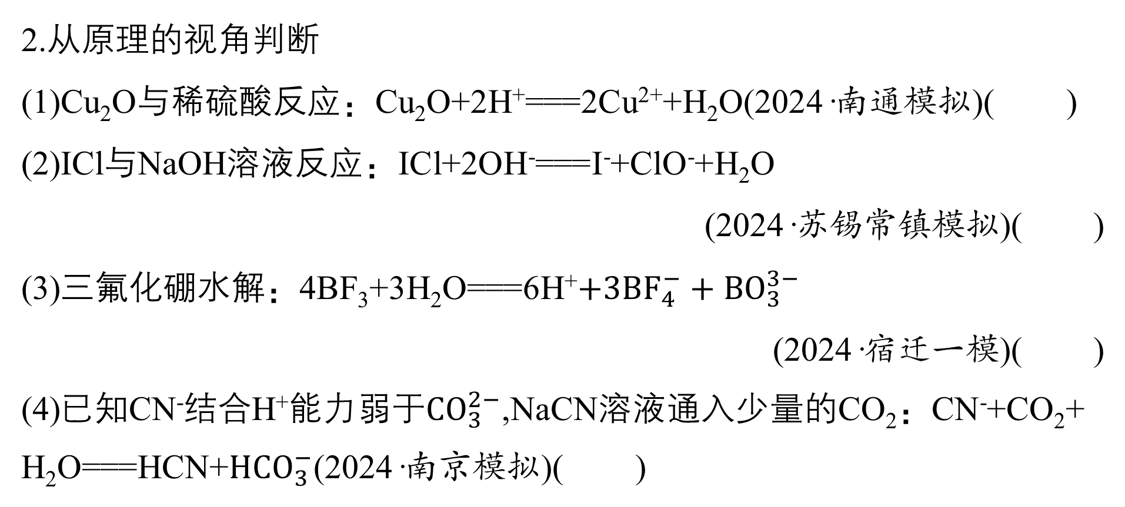
2.从原理的视角判断
(1)Cu₂O与稀硫酸反应：Cu₂O+2H⁺===2Cu²⁺+H₂O(2024·南通模拟)( )
(2)ICl与NaOH溶液反应：ICl+2OH⁻===I⁻+ClO⁻+H₂O
(2024·苏锡常镇模拟)( )
(3)三氟化硼水解：4BF₃+3H₂O===6H⁺$+3BF_{4}^{−}+BO_{3}^{3−}$
(2024·宿迁一模)( )
(4)已知CN⁻结合H⁺能力弱于$CO_{3}^{2−}$,NaCN溶液通入少量的CO₂：CN⁻+CO₂+
H₂O===HCN+$HCO_{3}^{−}$(2024·南京模拟)( )
×
×
×
√

Slide 5
3.从是否符合“三守恒”的视角判断
(1)KO₂与水的反应：KO₂+H₂O===K⁺+OH⁻+O₂↑(2024·泰州兴化模拟)( )
(2)FeS₂与足量稀盐酸反应：FeS₂+4H⁺===Fe²⁺+2H₂S↑
(2024·南通一模)( )
(3)Fe₂(SO₄)₃溶液和CuFeS₂反应：CuFeS₂+4Fe³⁺===5Fe²⁺+Cu²⁺+2S
(2024·南通模拟)( )
(4)钠与水反应：Na+2H₂O===Na⁺+2OH⁻+H₂↑(2017·江苏,6A)( )
×
√
√
×

Slide 6
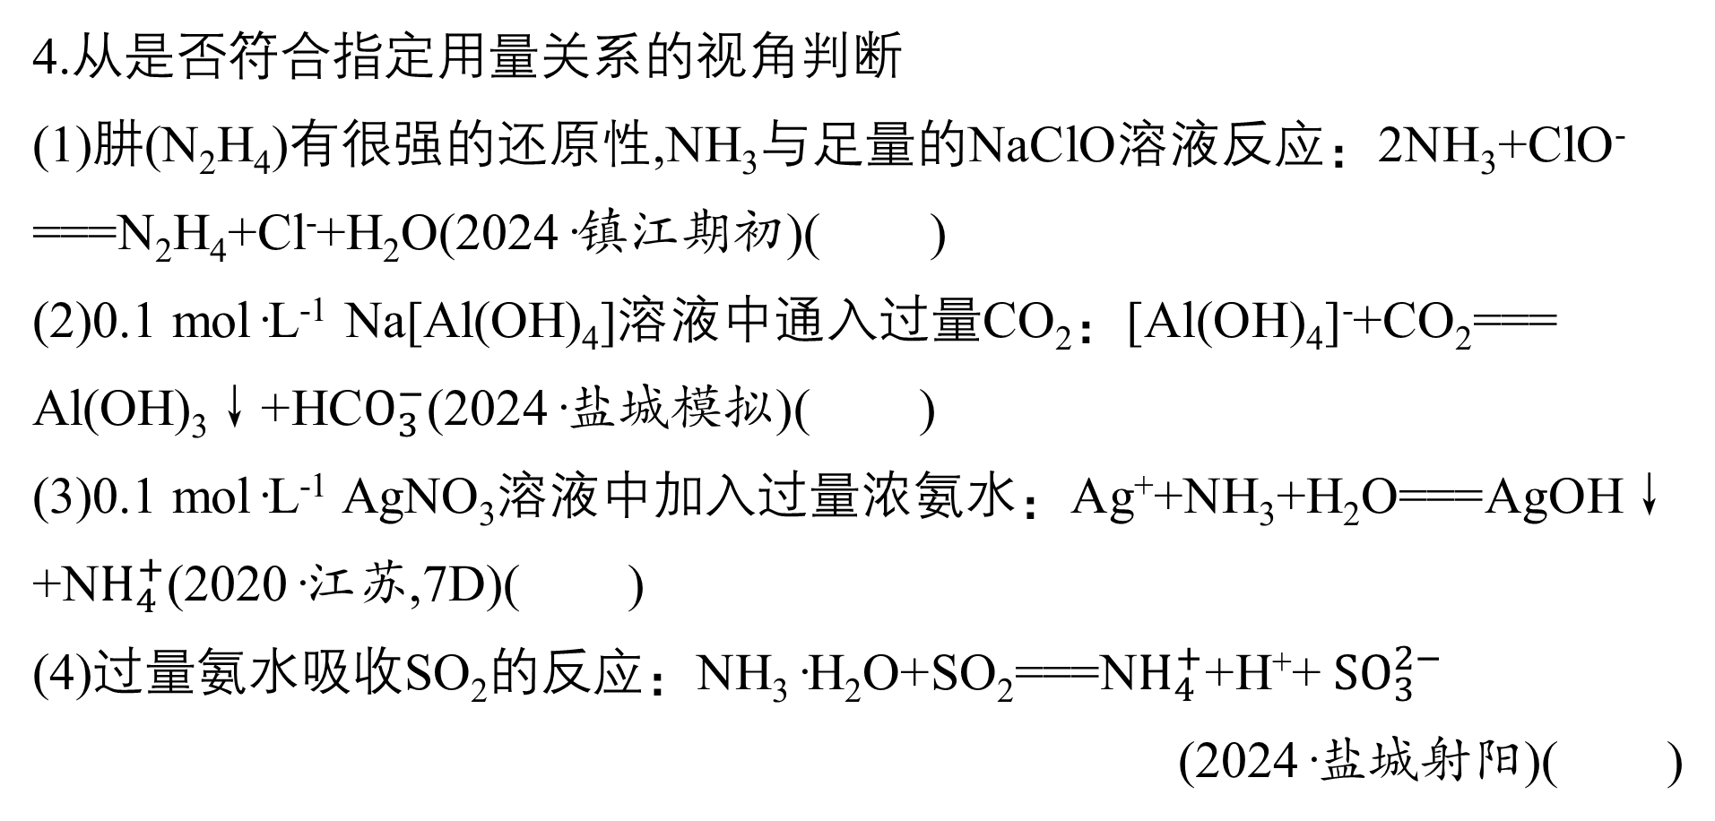
4.从是否符合指定用量关系的视角判断
(1)肼(N₂H₄)有很强的还原性,NH₃与足量的NaClO溶液反应：2NH₃+ClO⁻===N₂H₄+Cl⁻+H₂O(2024·镇江期初)( )
(2)0.1 mol·L⁻¹ Na[Al(OH)₄]溶液中通入过量CO₂：[Al(OH)₄]⁻+CO₂===
Al(OH)₃↓+HC$O_{3}^{−}$(2024·盐城模拟)( )
(3)0.1 mol·L⁻¹ AgNO₃溶液中加入过量浓氨水：Ag⁺+NH₃+H₂O===AgOH↓
+N$H_{4}^{+}$(2020·江苏,7D)( )
(4)过量氨水吸收SO₂的反应：NH₃·H₂O+SO₂===N$H_{4}^{+}$+H⁺+${SO}_{3}^{2−}$
(2024·盐城射阳)( )
×
√
×
×

Slide 7
本课结束
更多精彩内容请登录：
www.xinjiaoyu.com
化学
大
一
轮
复
习

